Slide 1
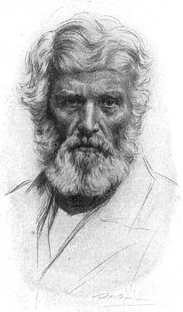
« История- это
биография
великих
людей».
Карлейль

Slide 2
Роль первых князей в формировании русской государственности.

Slide 3
Признаки государства
Территория и граница
Правитель
Законы
Армия
Налоги
Казна

Slide 4
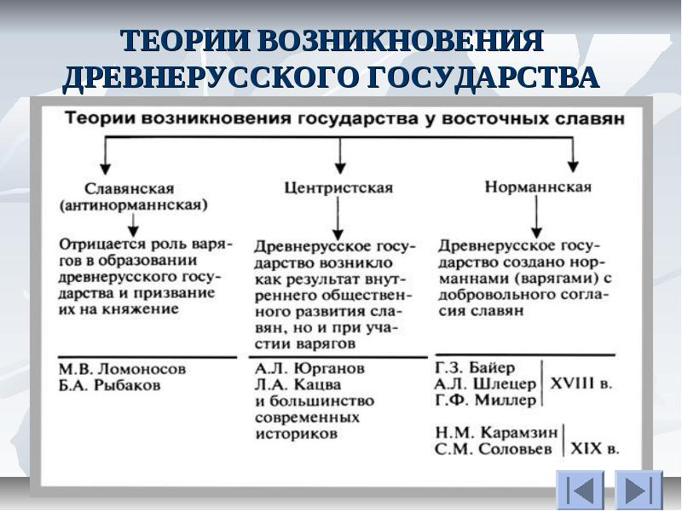

Slide 5
План выступления на 1 этапе
1.Знакомство с племенем
( проживание, название, эмблема)
2.Название документа
3. Имя князя
4.Характеристика личности
5. Вопросы по документу
6. Вопросы участников других групп

Slide 6
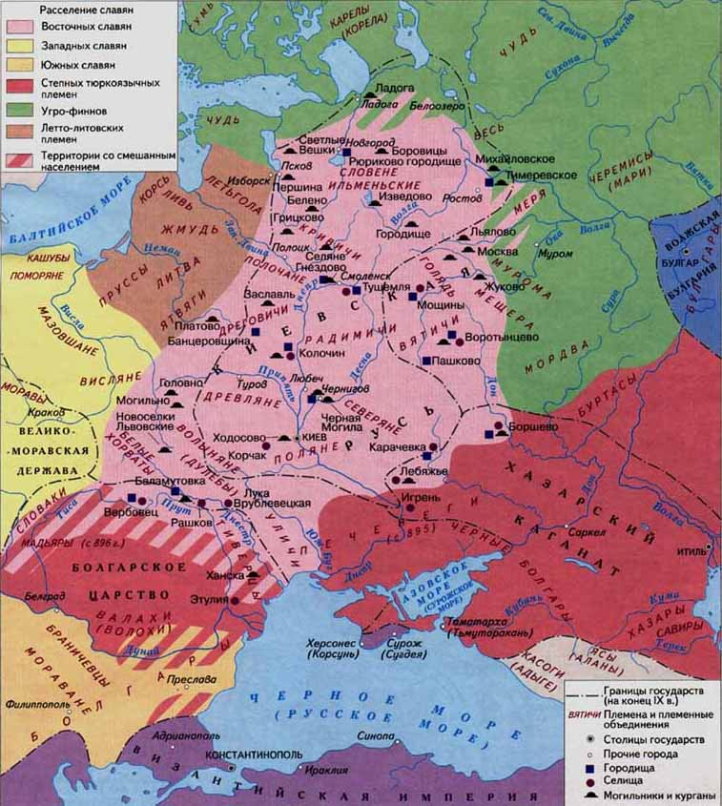

Slide 7


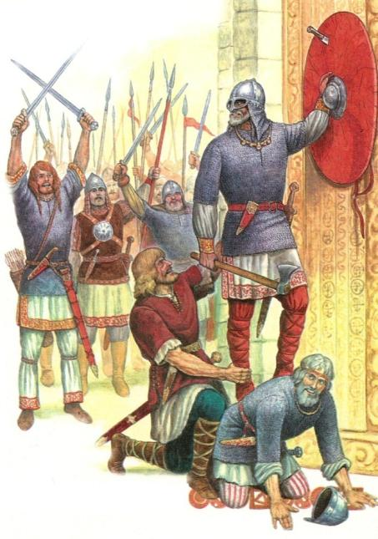
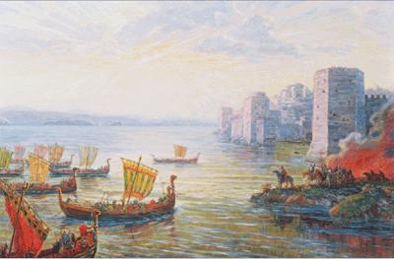
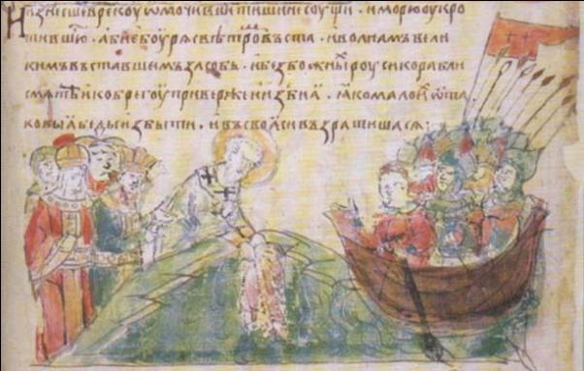
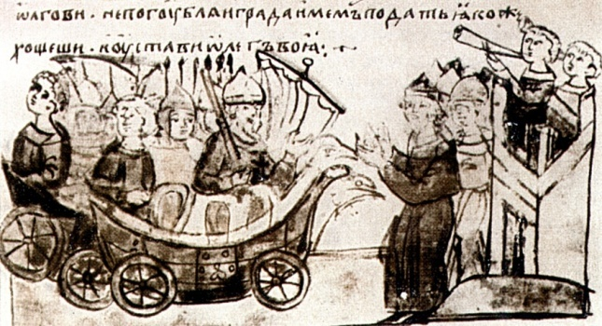
Осада Константинополя
Олег (879 – 912)
882
поход на Киев
ОБРАЗОВАНИЕ
КИЕВСКОЙ РУСИ
907, 911
походы на Царьград,
первый
письменный договор
Царьград.
Победа Олега
Поход Аскольда и Дира на Царьград
«Ладьи
на колесах»

Slide 8
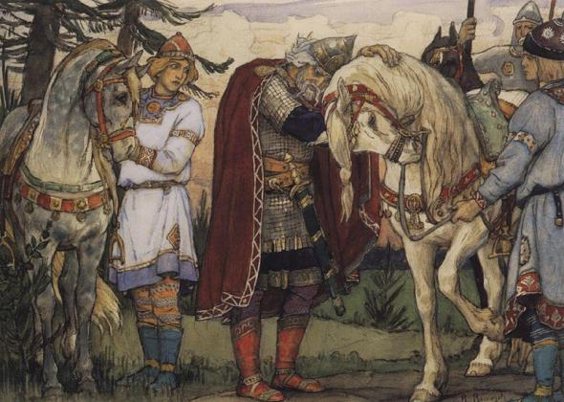
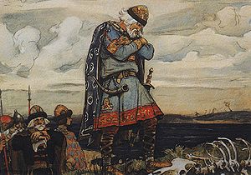
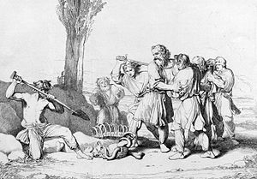

А.С. Пушкин «Песнь о вещем Олеге»
http://youtu.be/dm576jDafpk
http://youtu.be/feMft_rozXY
http://youtu.be/cOJLuAi5MSI

Slide 9
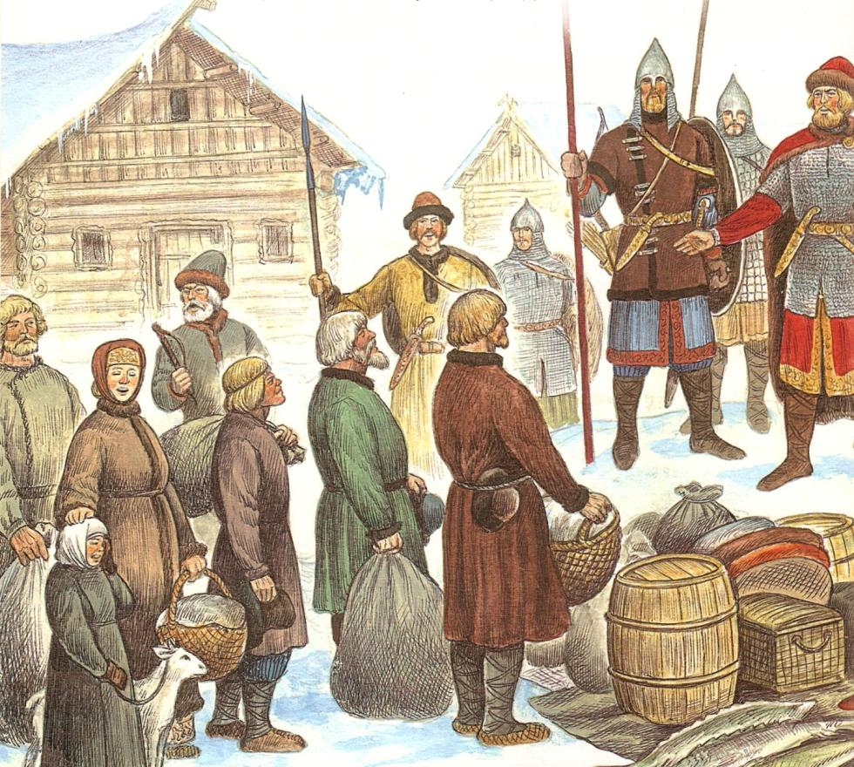
Полюдье – это…

Slide 11
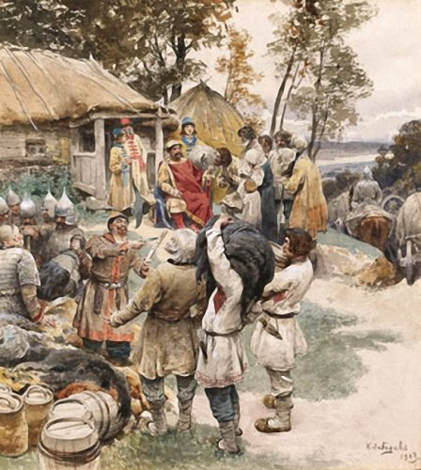
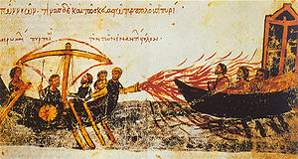
Игорь (912 - 945)
941, 944
походы на Византию
945
убит древлянами

Slide 13
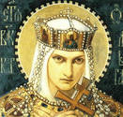
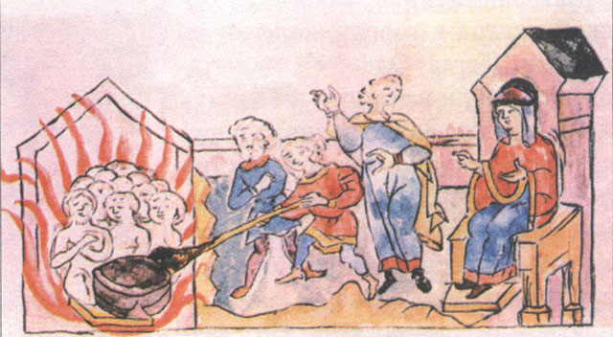
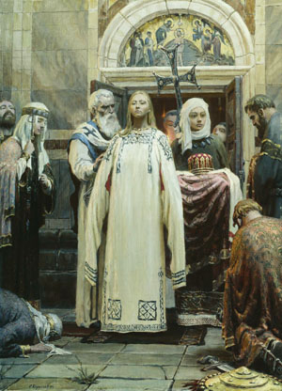
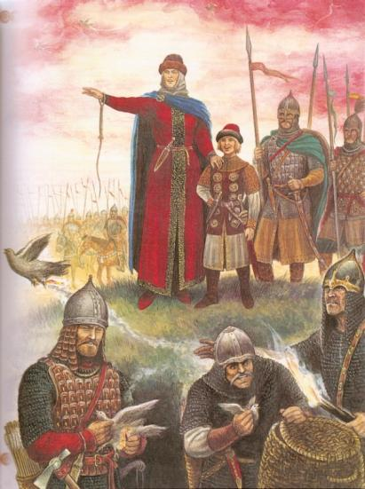
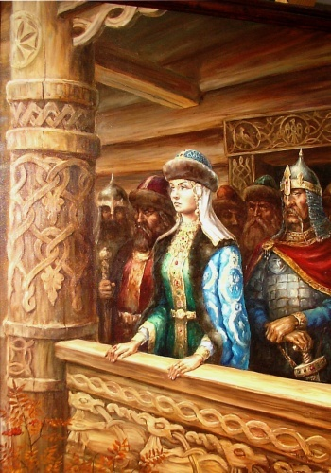
Ольга (945 – 957)
месть древлянам
реформа:
уроки, погосты
крещение Ольги
(Елена)

Slide 15
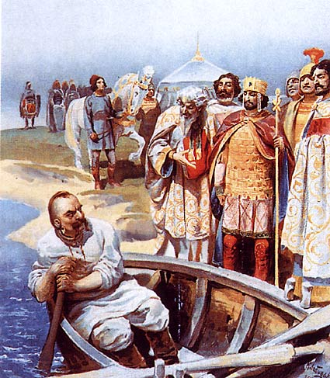
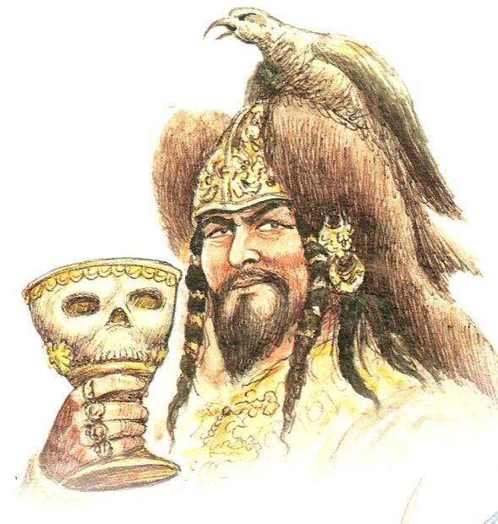
Святослав (957- 972)
присоединил вятичей
разгромил
Хазарский каганат
создал княжество
Тмутараканское
война с Болгарией
войны с Византией
убит печенегами
в днепровских порогах

Slide 16
Сей князь названный церковью равноапостольным заслужил в истории имя Великого»
Карамзин

Slide 17
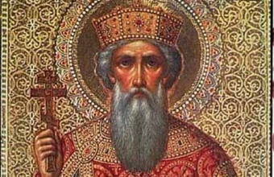
Владимир Красное Солнышко
(980 - 1015)

Slide 18

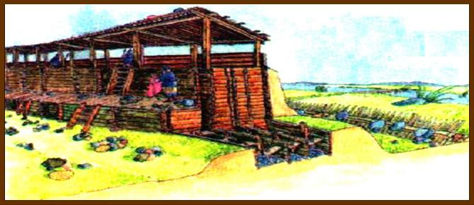


R:
Радимичи
Вятичи
Польша
Военные
победы
Волжская Булгария
?!
ПЕЧЕНЕГИ
Оборонительная система

Slide 19
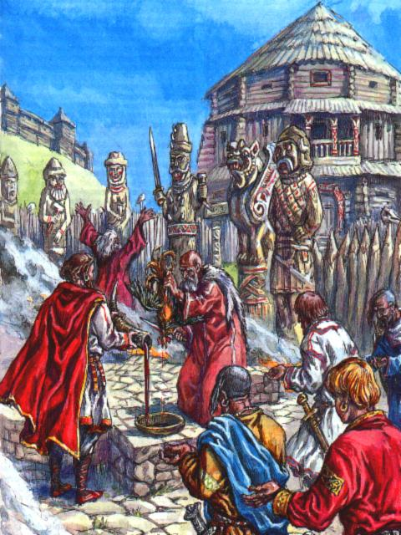
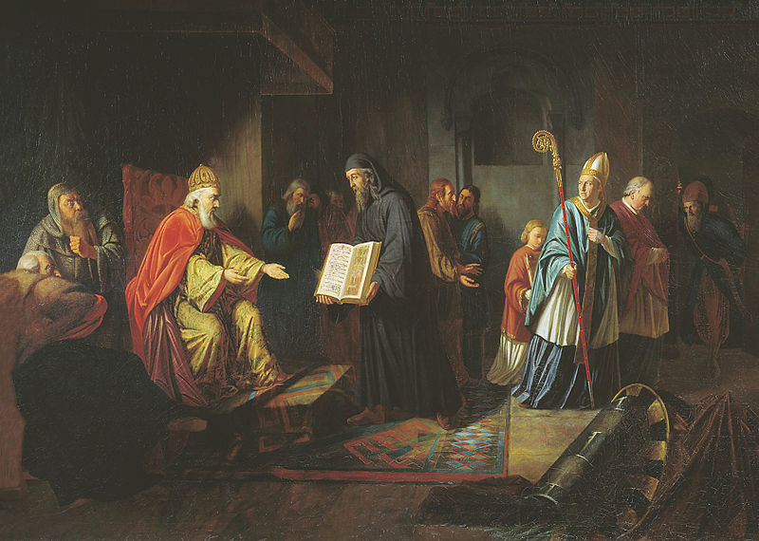
Причины принятия христианства
Перун
980
языческая
реформа
Выбор веры
ХРИСТИАНСТВО
Почему ???

Slide 20
«Если будете в ненависти жить, в распрях и ссорах, то погибнете сами и погубите землю отцов своих и дедов
своих, которые добыли её трудом своим великим»

Slide 21
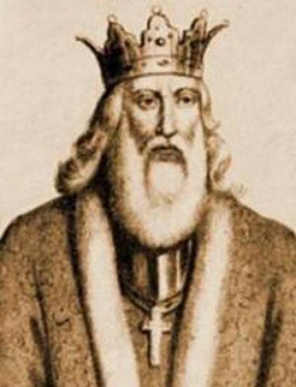
Ярослав Мудрый

Slide 22
4. Соотнести
А. Правления Ярослава Мудрого
Б. Крещение Руси
В. Правление Владимира
Г. Правление Святослава
Д. Правление Ольги
Е. Правление Игоря
Ж. Правление Олега
882-912
912-945
945-957
988
957-972
1019-1054

Slide 23
6.Соотнести
ИГОРЬ
ОЛЬГА
ВЛАДИМИР
СВЯТОСЛАВ
ОЛЕГ
А - ХРАБРЫЙ
Б - ВЕЩИЙ
В - ПРЕМУДРАЯ
Г - СТАРЫЙ
Д - КРАСНОЕ СОЛНЫШКО

Slide 24
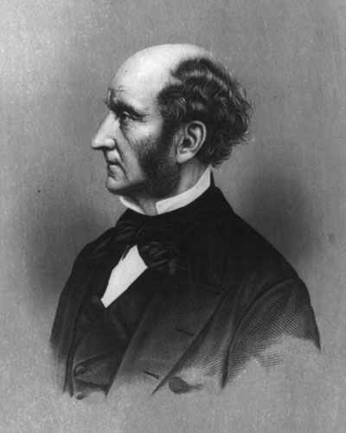
«Государство…зависит от образующих… его личностей».
Д.Милль

